Slide 1
Наталка-Полтавка
Виконали
Учениці 9-ФМ класу
Сосєдка Катерина
Доценко Анна

Slide 2
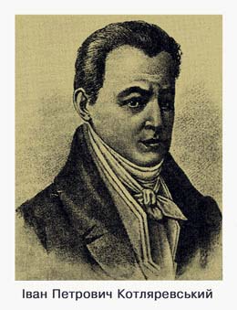
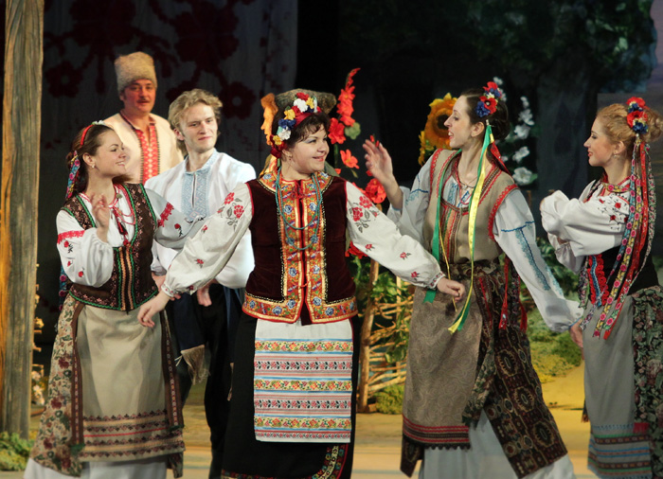
Основа твору – жива дійсність, тогочасне народне життя;
герої – простолюд.

Slide 3

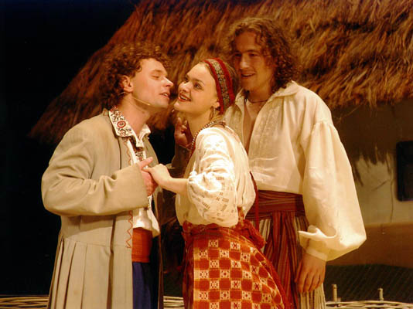
Дві сюжетні лінії
Наталка любить бідного парубка, на перешкоді до щастя закоханої пари стає соціальна нерівність;
До Наталки сватається пан возний. http://domivka.net/rozviazok_zadach_bud_iakoho_rivnia_z_fizyky_i_matematyky-3865/

Slide 4

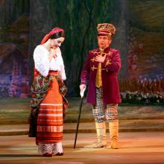
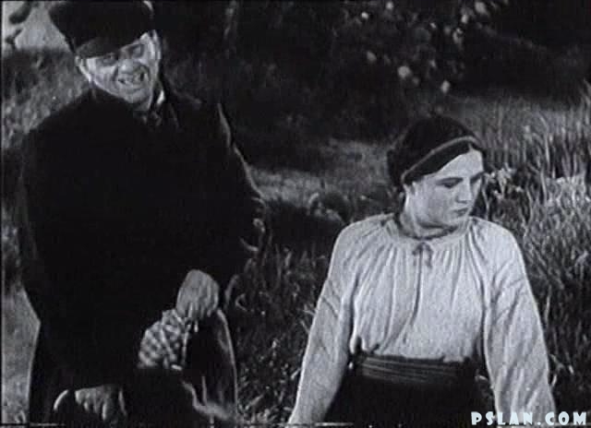
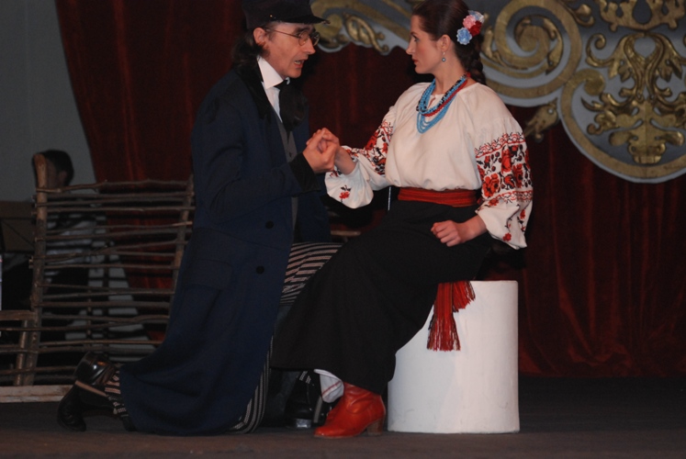
Образ Наталки
В розмові з паном возним

Slide 5
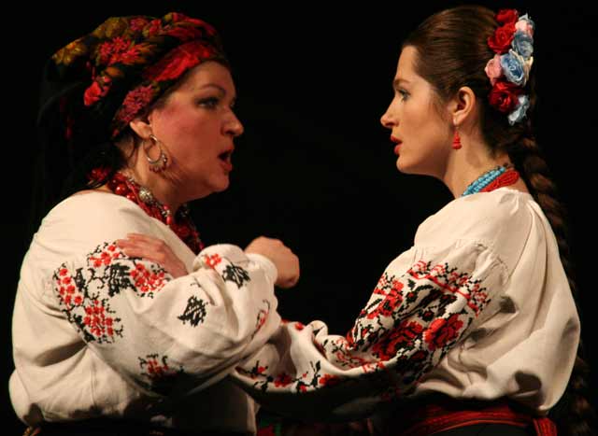
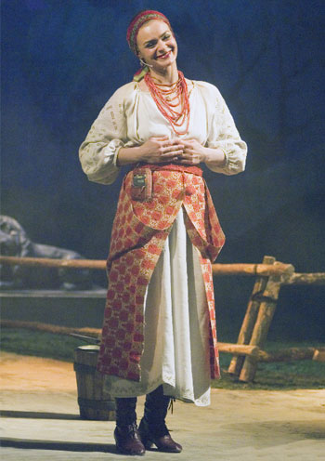
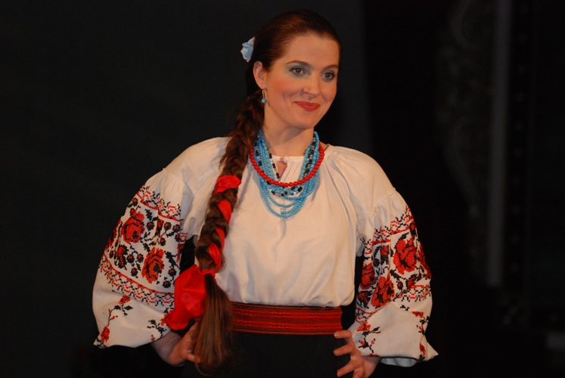
В розмові з матір'ю

Slide 6
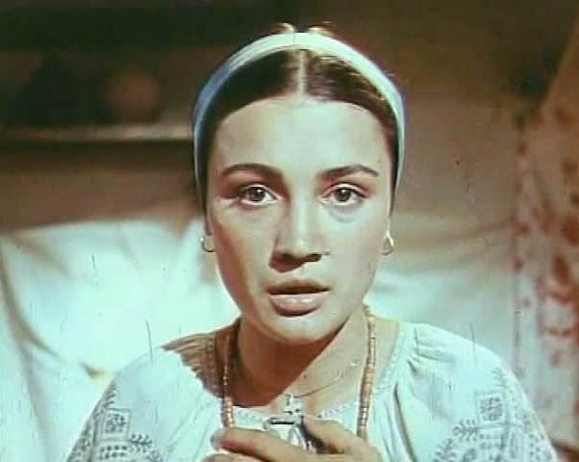
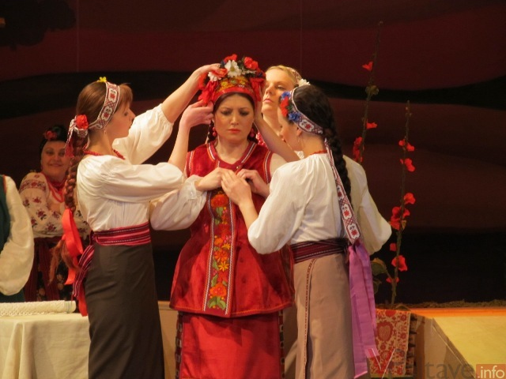
Образ Наталки – втілення жіночого типу українки, у його найкращих якостях

Slide 7
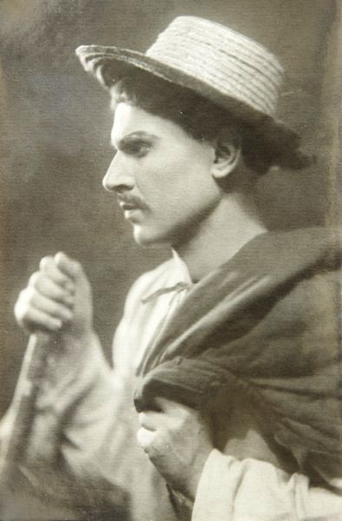
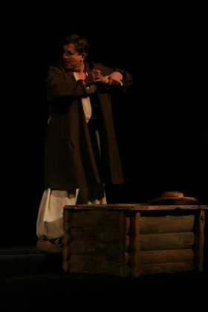
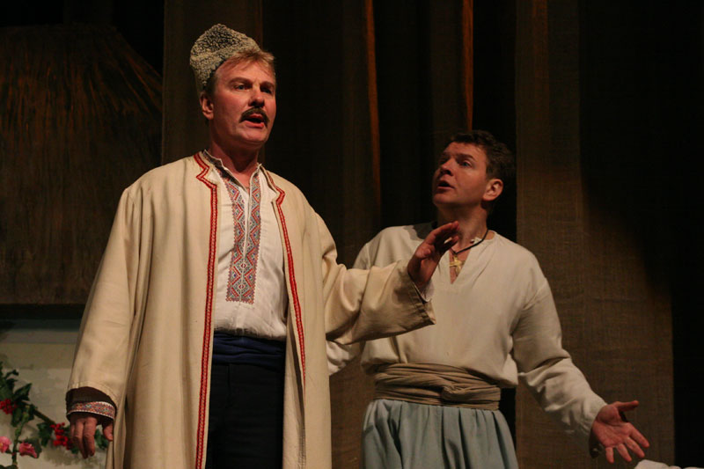
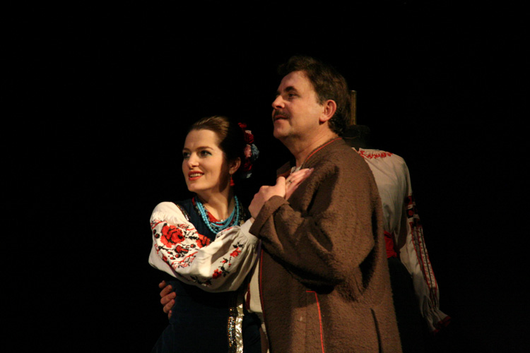
Образ Петра

Slide 8
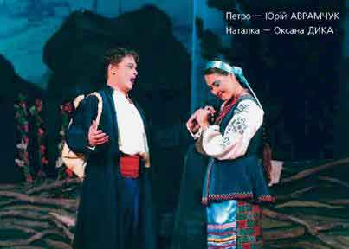
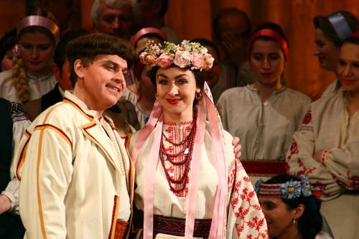
Петро – носій кращий рис народного характеру: самовідданий у почутті, щирий, чесний.

Slide 9

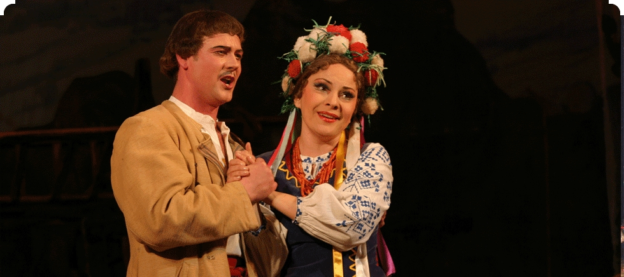
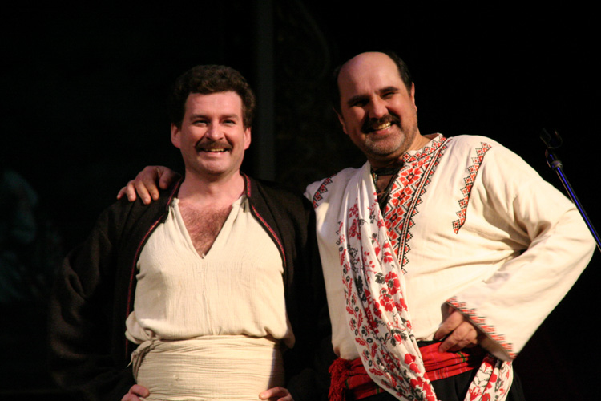
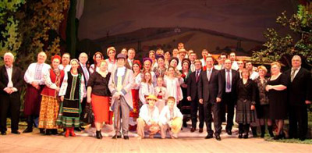
Антитеза образу Петра – образ Миколи

Slide 10
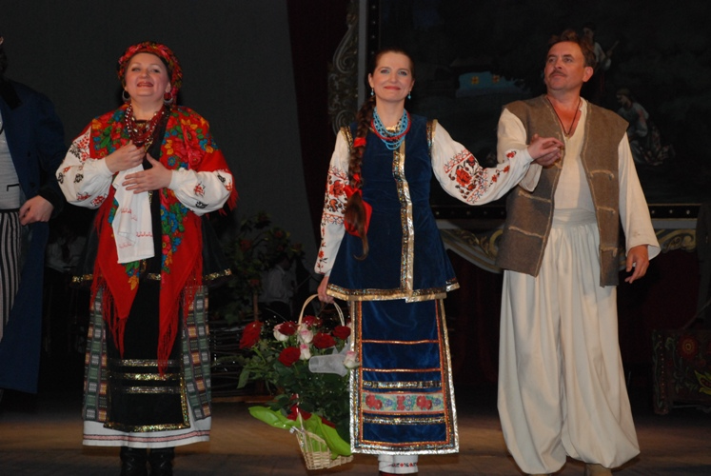
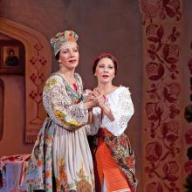
Образом Терпилихи Котляревський започаткував галерею постатей матері-селянки в українській літературі

Slide 11
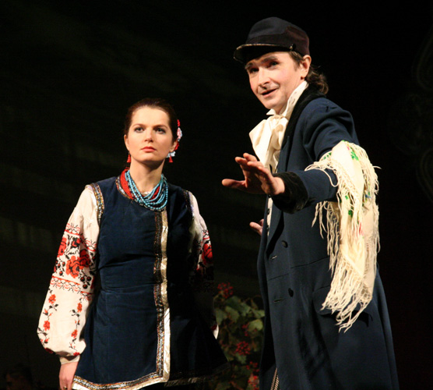
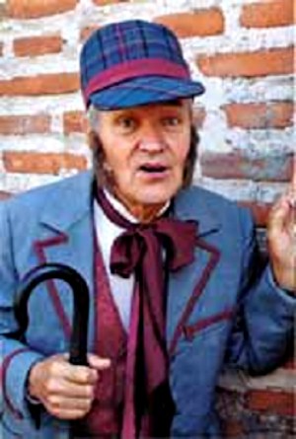
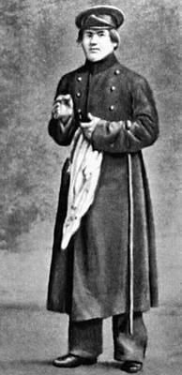
Возний ( Тетерваковський ) – проста людина, хоч і, хизуючись, усіляко маскує своє походження та видає себе за неабищо

Slide 12
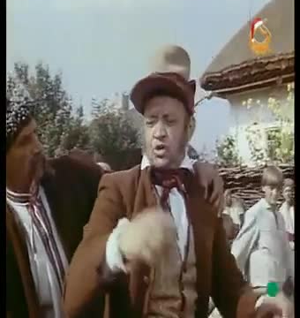
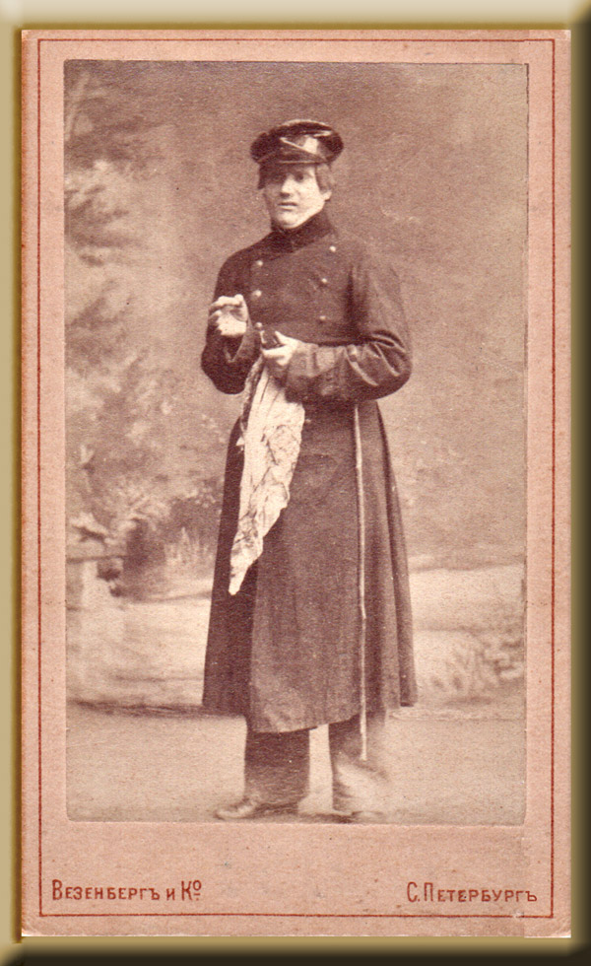
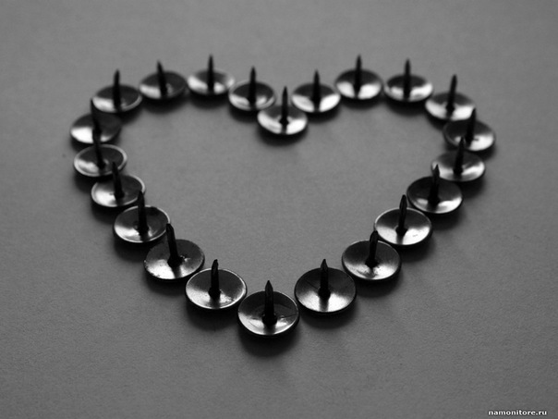
Просторікування возного про “ любов ”, яка все “ ровняєть ” – позірні, нещирі, побудовані на розрахунку.

Slide 13
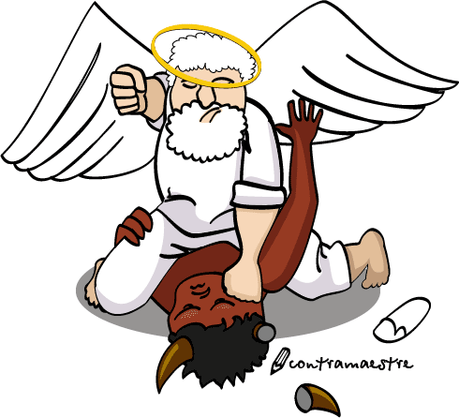
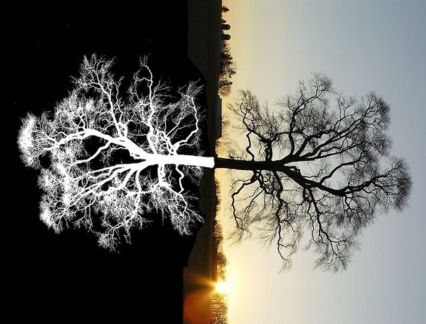
І.Котляревський стояв на тих філософських засадах життя, за якими сили добра повинні подолати сили зла.

Slide 14
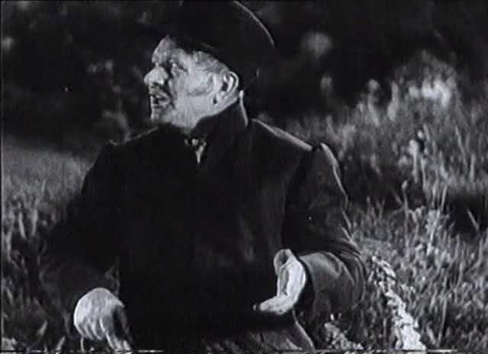
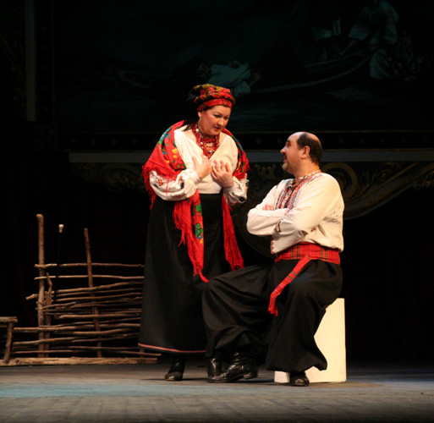
Образ виборця Макогоненка
Шахрай меншого масштабу

Slide 15
Автор визначає, хто є хто ненав'язливо, щоб глядач сам домислював, здогадувався, замислювався над твором.

Slide 16
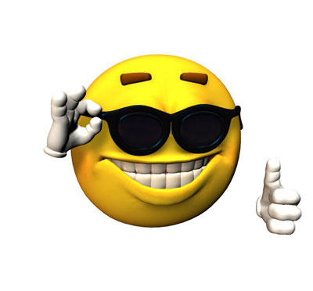
ДЯКУЄМО ЗА УВАГУ!

